Slide 1
Фракталы

Slide 2
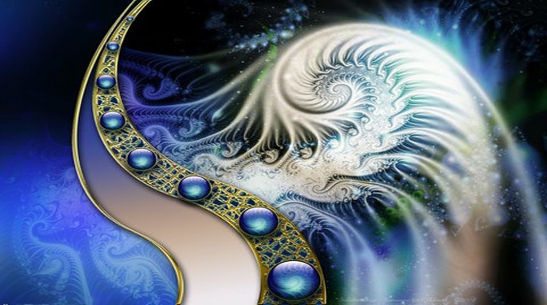
Введение
Разветвления трубочек трахей, листья на деревьях, вены в руке, река, бурлящая и изгибающаяся, рынок ценных бумаг - это все фракталы. От представителей древних цивилизаций до Майкла Джексона, ученые, математики и артисты, как и все остальные обитатели этой планеты, были зачарованы фракталами и применяли их в своей работе.
Программисты и специалисты в области компьютерной техники так же без ума от фракталов, так как фракталы бесконечной сложности и красоты могут быть сгенерированы простыми формулами на простых домашних компьютерах. Открытие фракталов было открытием новой эстетики искусства, науки и математики, а так же революцией в человеческом восприятии мира.

Slide 3
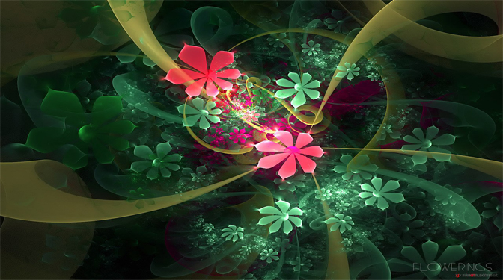
Цель работы
Цель работы показать красоту фрактальной графики разнообразные фракталов, использование фракталов.

Slide 4
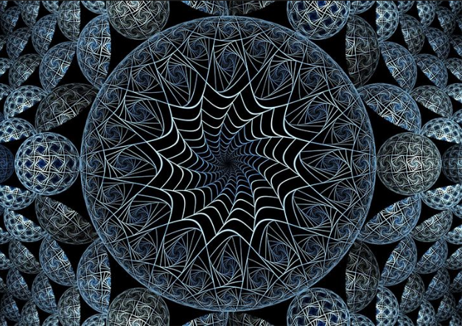
Понятие "фрактал"
Понятия фрактал и фрактальная геометрия, появившиеся в конце 70-х, с середины 80-х прочно вошли в обиход математиков и программистов.
Фрактал (от лат. – дробленый, состоящий из фрагментов) – термин, обозначающий геометрическую фигуру, составленную из нескольких частей, каждая их которых подобна всей фигуре целиком. Небольшая часть фрактала содержит информацию о всем фрактале.
Слово «фрактал» было предложено Бенуа Мандельбротом в 1975 году для обозначения нерегулярных, но самоподобных структур, которыми он занимался. Рождение фрактальной геометрии принято связывать с выходом в 1977 году книги Мандельброта «The Fractal Geometry of Nature».

Slide 5
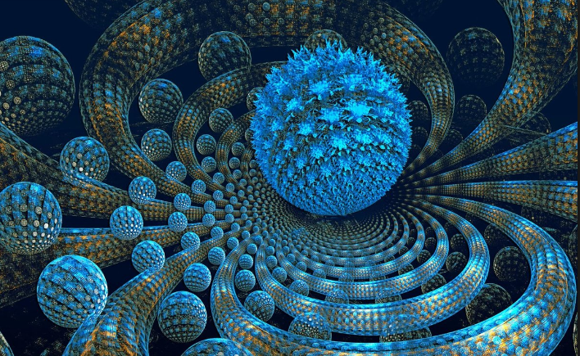
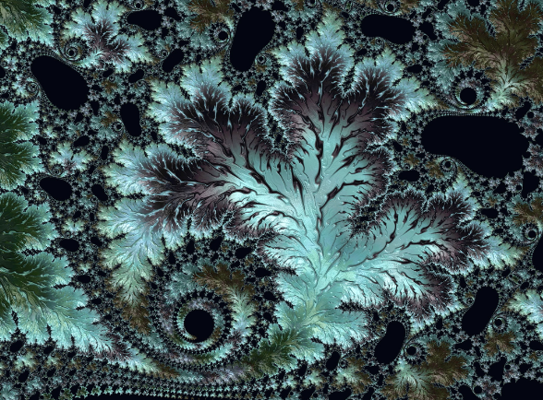
Роль фракталов
Роль фракталов в компьютерной графике сегодня достаточно велика. Они приходят на помощь, например, когда требуется, с помощью нескольких коэффициентов, задать линии и поверхности очень сложной формы. С точки зрения компьютерной графики, фрактальная геометрия незаменима при генерации искусственных облаков, гор, поверхности моря. Фактически найден способ легкого представления сложных неевклидовых объектов, образы которых весьма похожи на природные.

Slide 6
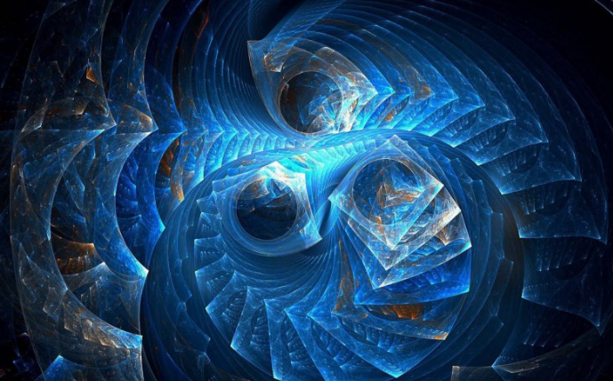
Свойства
Одним из основных свойств фракталов является самоподобие. В самом простом случае небольшая часть фрактала содержит информацию о всем фрактале.
Фракталы – геометрические объекты с дробной размерностью. К примеру, размерность линии – 1, площади – 2, объема – 3. У фрактала же значение размерности может быть между 1 и 2 или между 2 и 3. К примеру, фрактальная размерность скомканного бумажного шарика приблизительно равна 2,5. В математике существует специальная сложная формула для вычисления размерности фракталов.

Slide 7
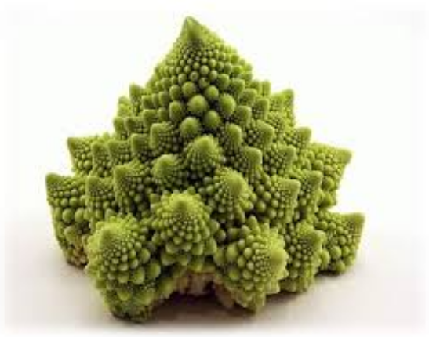
Применение фракталов
Фракталы находят все большее и большее применение в науке. Основная причина этого заключается в том, что они описывают реальный мир иногда даже лучше, чем традиционная физика или математика.

Slide 8
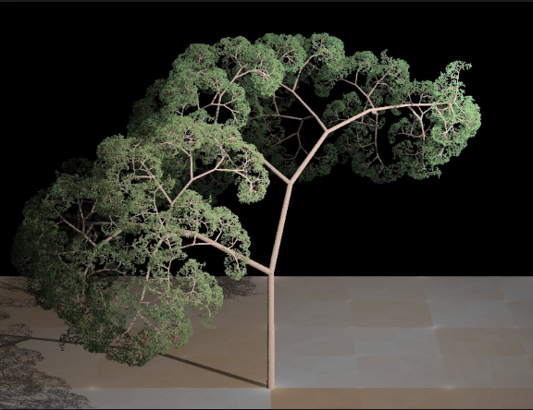
Компьютерные системы
Наиболее полезным использованием фракталов в компьютерной науке является фрактальное сжатие данных. В основе этого вида сжатия лежит тот факт, что реальный мир хорошо описывается фрактальной геометрией. При этом, картинки сжимаются гораздо лучше, чем это делается обычными методами.
Другое преимущество фрактального сжатия в том, что при увеличении картинки, не наблюдается эффекта пикселизации (увеличения размеров точек до размеров, искажающих изображение). При фрактальном же сжатии, после увеличения, картинка часто выглядит даже лучше, чем до него.

Slide 9
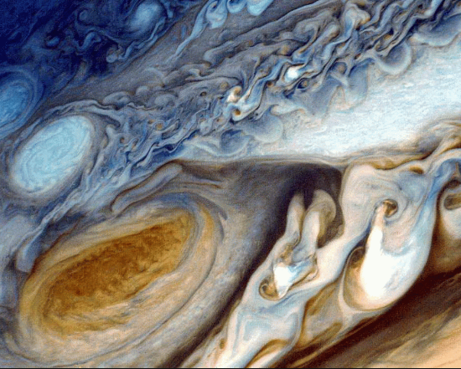
Механика жидкостей
Изучение турбулентности в потоках очень хорошо подстраивается под фракталы. Турбулентные потоки хаотичны и поэтому их сложно точно смоделировать. И здесь помогает переход к фрактальному представлению, что сильно облегчает работу инженерам и физикам, позволяя им лучше понять динамику сложных потоков
Например, атмосфера Юпитера представляет собой одно из самых захватывающих зрелищ в Солнечной системе (рис.). Между ледяным холодом космического пространства и тысячеградусной жарой в глубинах атмосферного океана гигантской планеты зарождаются циклопические облачные вихри самых причудливых форм.

Slide 10
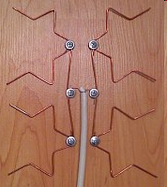
Телекоммуникации
Для передачи данных на расстояния используются антенны, имеющие фрактальные формы, что сильно уменьшает их размеры и вес.

Slide 11
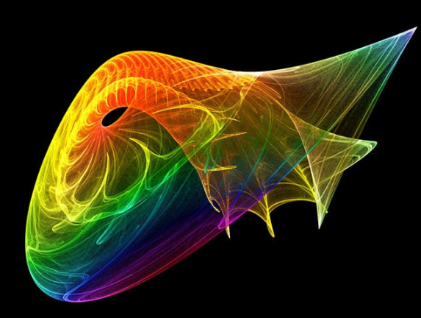
Физика поверхностей
Фракталы используются для описания кривизны поверхностей. Неровная поверхность характеризуется комбинацией из двух разных фракталов.

Slide 12
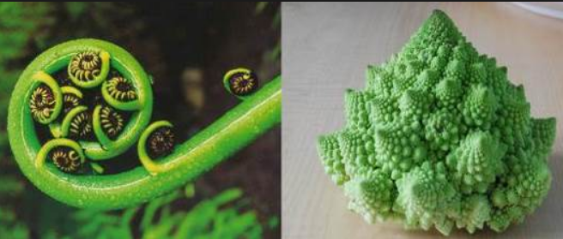
Биология
Моделирование хаотических процессов, в частности при описании моделей популяций . В природе фрактальными свойствами обладают многие объекты, например: кроны деревьев, цветная капуста, облака, кровеносная и альвеолярная системы человека и животных, кристаллы, снежинки, элементы которых выстраиваются в одну сложную структуру, побережья

Slide 13
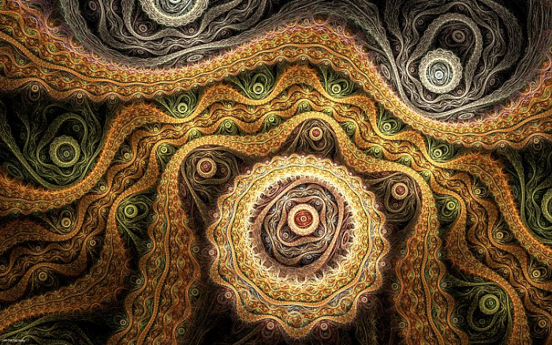
Фрактальное искусство
Еще одной захватывающей, но спорной областью применения фракталов служит компьютерное искусство. Фракталы не только служат ученым, но и помогают художникам передавать их мысли, чувства и настроения, воплощая самые невероятные фантазии. В наше время живописец уже не может обойтись без компьютерной программы, которая строит причудливые картины-фракталы

Slide 14
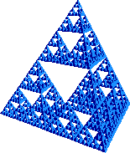

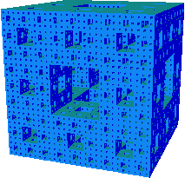
Виды фракталов
Решётка Серпинского
Треугольник Серпинского
Губка Серпинского

Slide 15
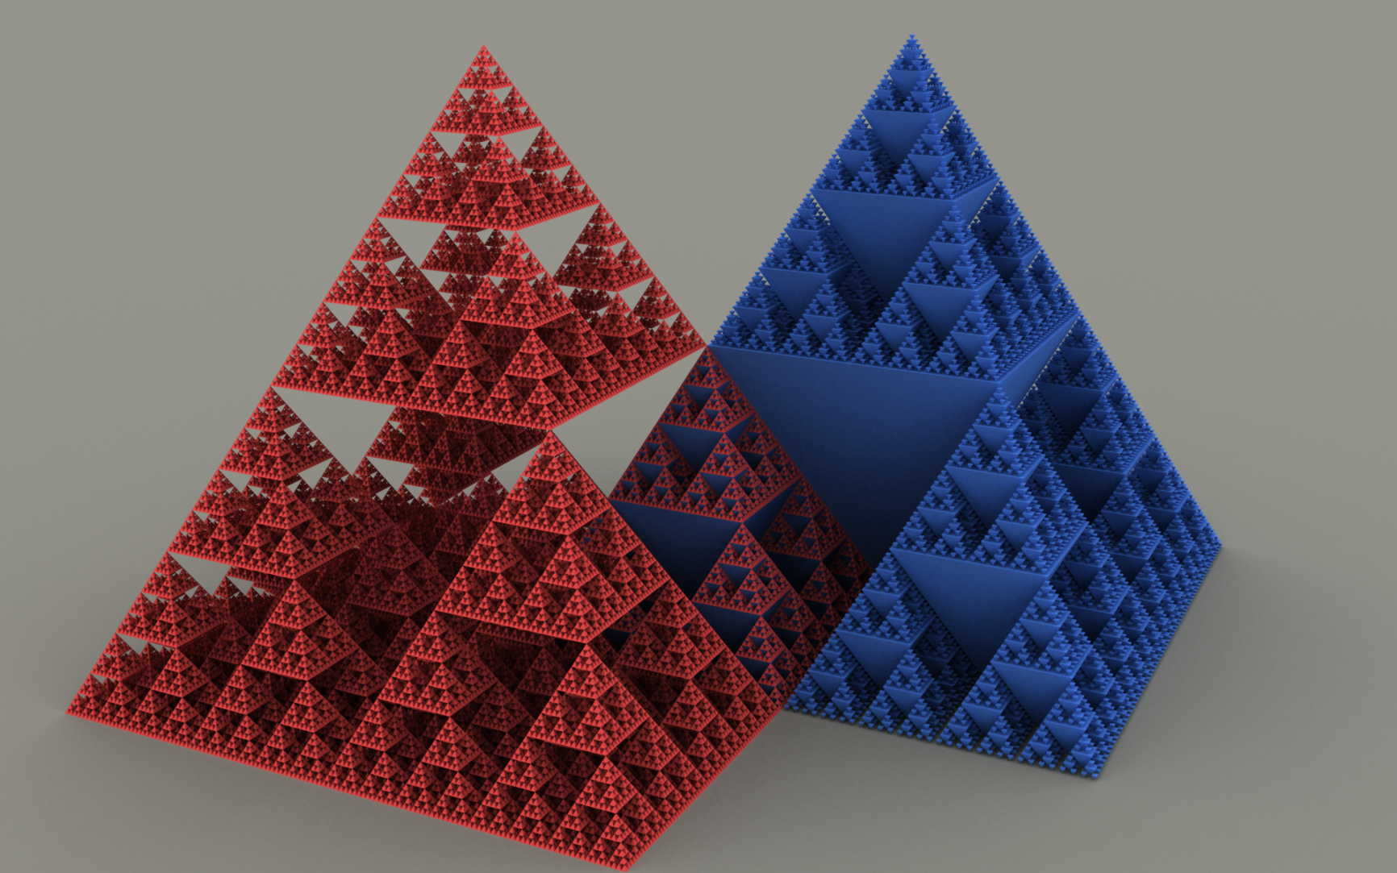
Тетрикс (tetrix) – трехмерный аналог треугольника Серпинского

Slide 16

Кривая Коха
Она была изобретена в девятнадцатом веке немецким математиком по имени
Хельге фон Кох.
Инициатор - прямая линия.
Генератор – равносторонний треугольник, стороны которого равны трети длины большего отрезка. Эти треугольники добавляются к середине каждого сегмента снова и снова

Slide 17
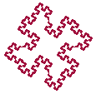
Фрактал Мандельброта
Это вариант кривой Коха несмотря на то, что этот объект не похож на нее. Вместо того, чтобы присоединять равносторонние треугольники к отрезку кривой, квадраты присоединяются к квадрату.

Slide 18
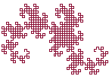
Кривая Дракона
Изобретенная итальянским математиком Джузеппе Пеано, Кривая Дракона или Взмах Дракона

Slide 19
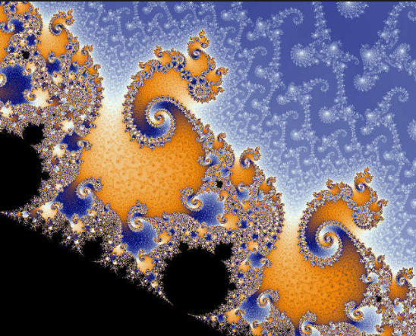
Множество Мандельброта
Множество Мандельброта, которое было построено Бенуа Мандельбротом, наверное первая ассоциация, возникающая у людей, когда они слышат слово фрактал. Этот фрактал, напоминающий чесальную машину с прикрепленными к ней пылающими древовидными и круглыми областями.

Slide 20
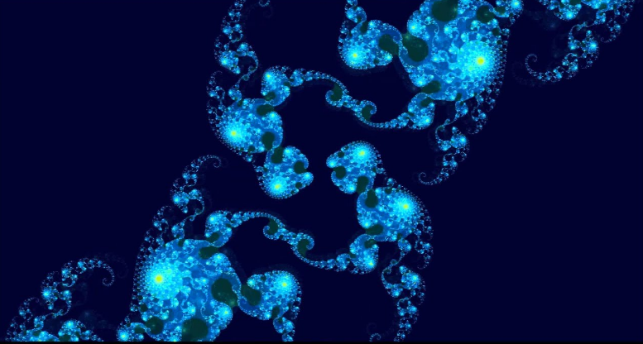
Множество Жюлиа
Множество Жюлиа было изобретено французским математиком Гастоном Жюлиа, по имени которого и было названо множество

Slide 21
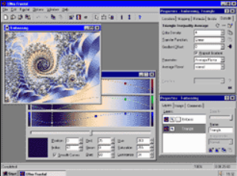
Как построить фрактал?
Среди фрактальных графических редакторов и прочих графических программ можно выделить:
Art Dabbler
Painter
Adobe Photoshop
Создатель фракталов выполняет роль художника, фотографа, скульптора, и ученого-изобретателя одновременно.
Этапы работы:
задать форму рисунка математической формулой
исследовать сходимость процесса и варьировать его параметры
выбрать вид изображения
выбрать палитру цветов

Slide 22
Заключение
Фрактальная графика - это не просто множество самоповторяющихся изображений, это модель структуры и принципа любого сущего. Вся наша жизнь представлена фракталами. Не только визуальными, но ещё и структура этого изображения отражает нашу жизнь. Взять, к примеру, ДНК, это всего лишь основа, одна итерация, а при повторении… появляется человек! И таких примеров много. Нельзя не отметить широкое применение фракталов в компьютерных играх, где рельефы местности зачастую являются фрактальными изображениями на основе трёхмерных моделей комплексных множеств и броуновского движения. Фрактальная графика необходима везде, и развитие "фрактальных технологий" - это одна из немаловажных задач на сегодняшний день.

